Slide 1
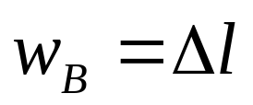
试求钢杆DB内的拉力F_{N}。
D
EA
q
a
解： 一次超静定问题
B
(1) 将杆与梁的连接铰B 看作多余约束(切开)，相应的多余未知力为F_{N}(一对)，得相当系统如图。
A
EI
l
D
B
F_{N}
Δl
B₁
变形协调条件（补充方程）为
q
B
_{B}
F_{N}
A
w

Slide 2
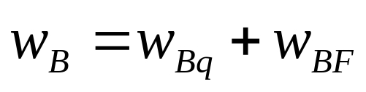
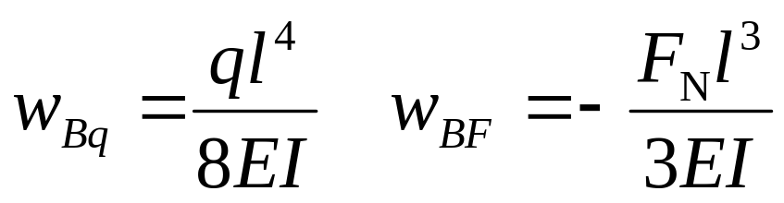
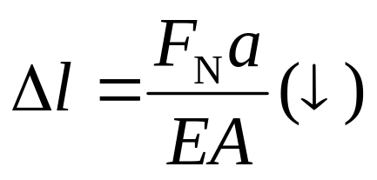
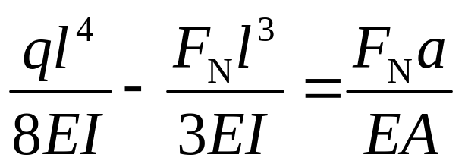
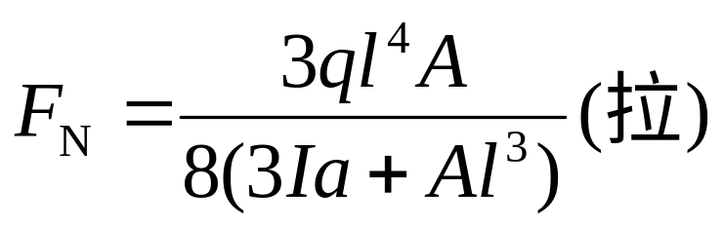
(2) 求w_{B} : 按叠加原理
q
F_{N}
B
_{B}
A
w
q
B
_{Bq}
A
w
杆BD的伸长
F_{N}
_{BF}
B
w
补充方程变为
A

Slide 3
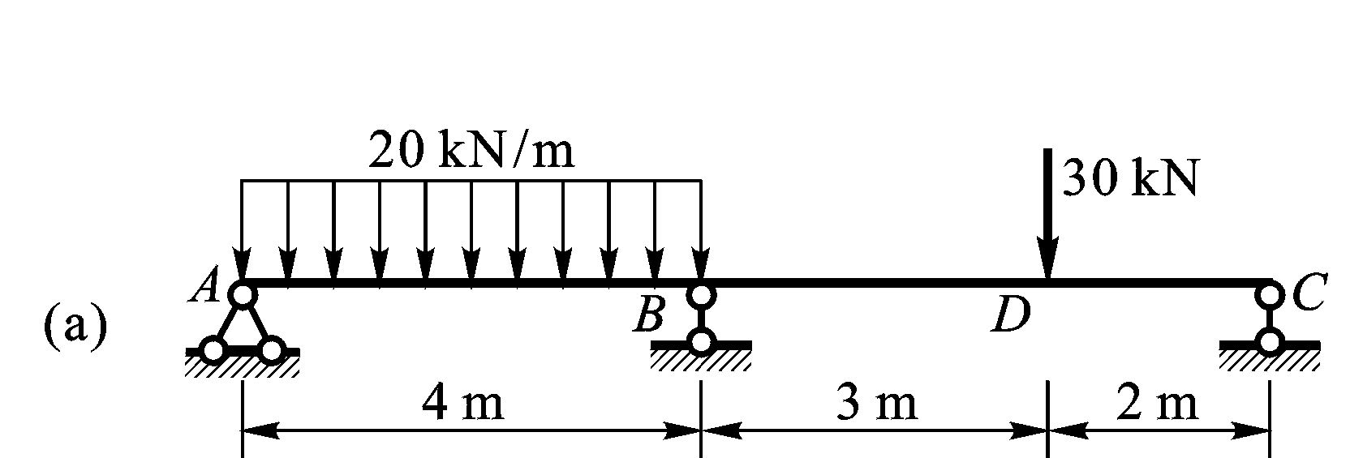
例题 试求图a所示等截面连续梁的约束力F_{A} , F_{B} , F_{C}，并绘出该梁的剪力图和弯矩图。已知梁的弯曲刚度 EI=5×10⁶ N·m²。

Slide 4
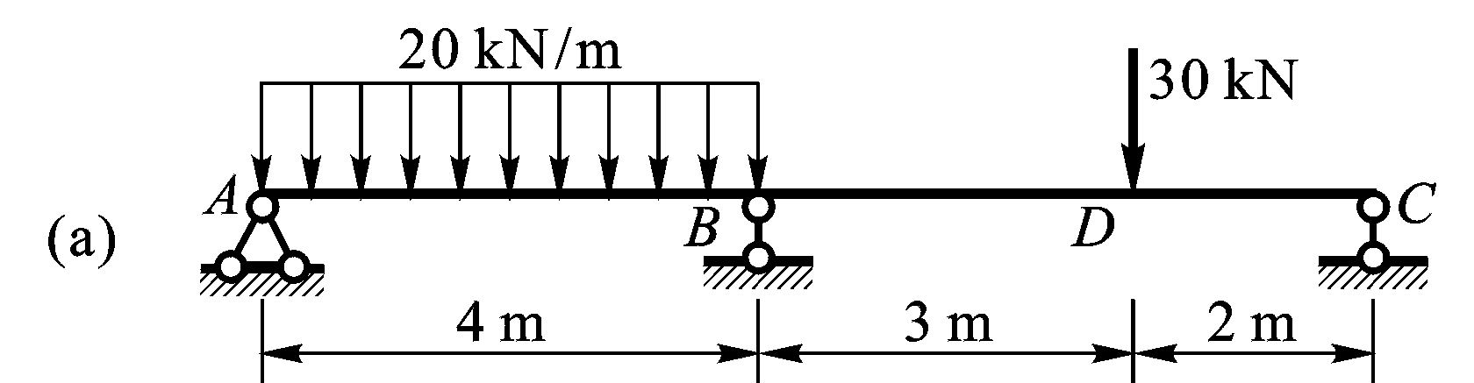
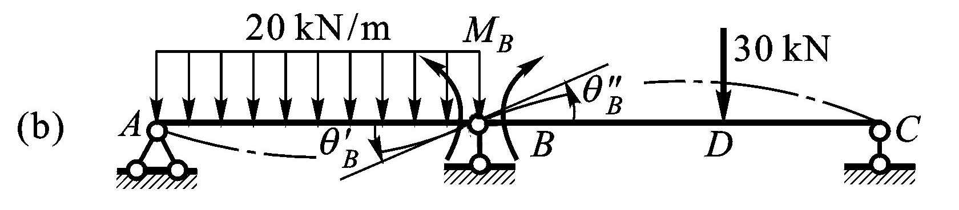
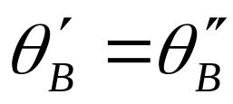
解: 1. 此梁为一次超静定梁。
位移相容条件：
2. 对于连续梁常取中间支座截面处阻止左、右两侧梁相对转动的内部角约束为“多余”约束，从而以梁的中间支座截面上的弯矩作为“多余”未知力。

Slide 5
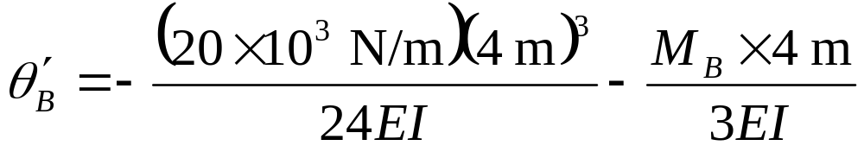
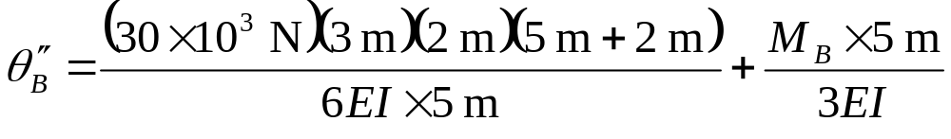
3. 物理关系为
注意：在列出转角的算式时每一项的正负号都必须按同一规定(例如顺时针为正，逆时针为负)确定。

Slide 6
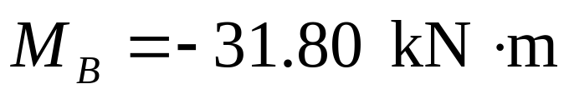
4. 解得
负号表示实际的中间支座处梁截面上的弯矩与图b中所设相反，即为负弯矩。
5. 利用图b可得约束力：

Slide 7
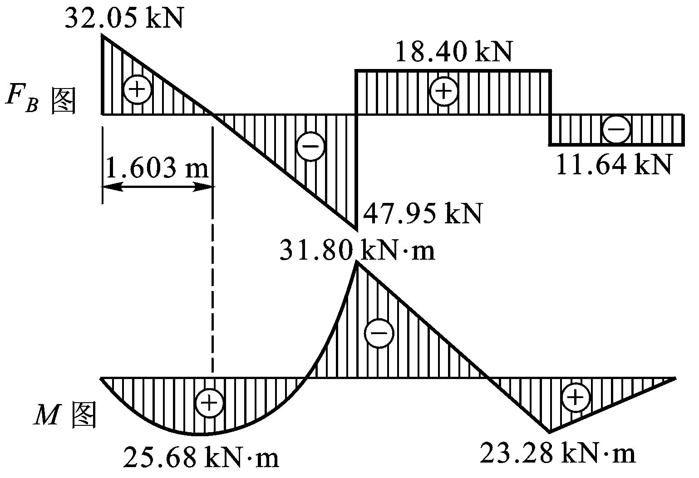
绘出剪力图和弯矩图如图c,d。
(c)
(d)

Slide 8
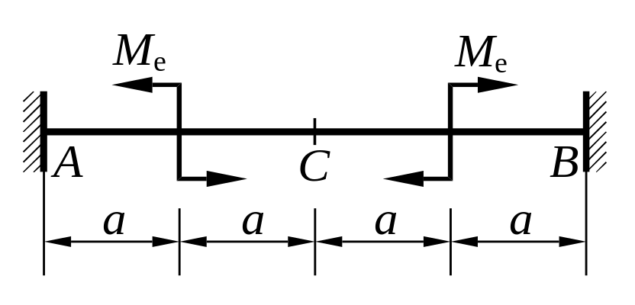
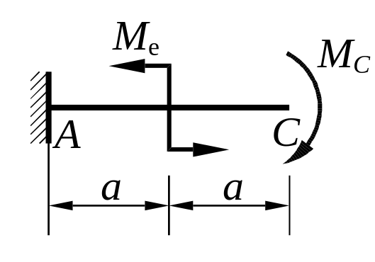
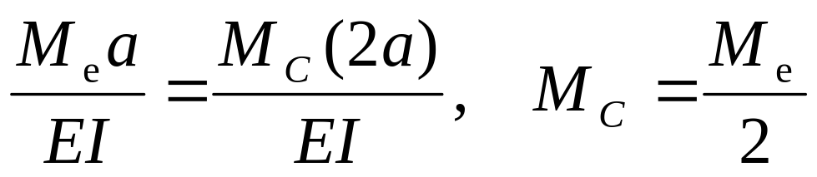
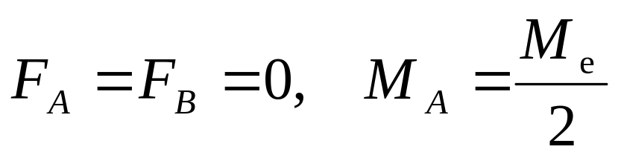
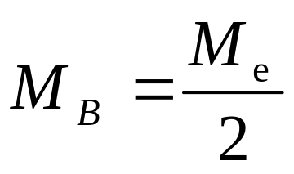
讨论：对称性的应用
因正对称，θ_{C} = 0
(正弯矩）
(正弯矩）

Slide 9
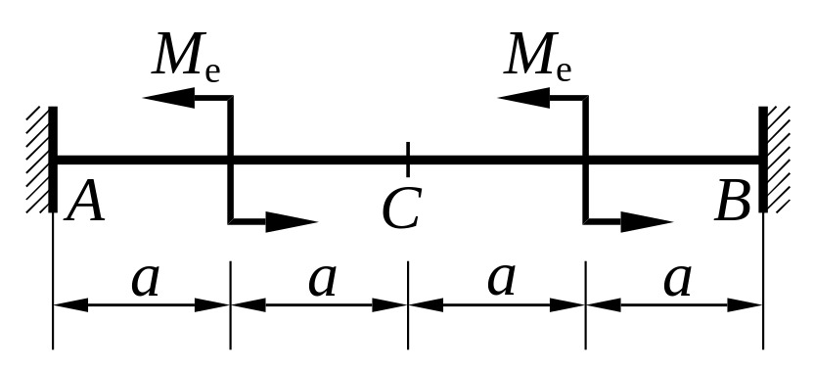
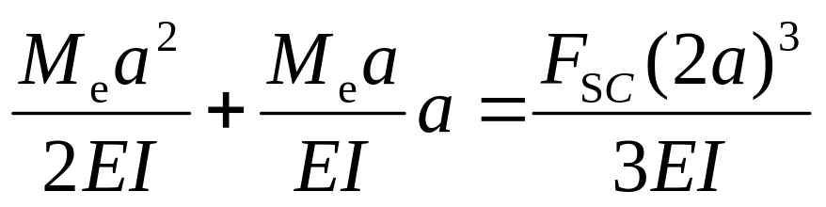
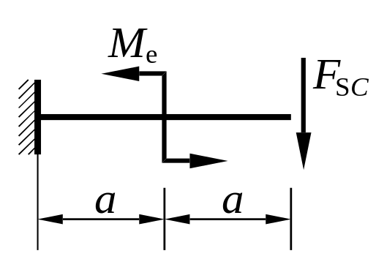
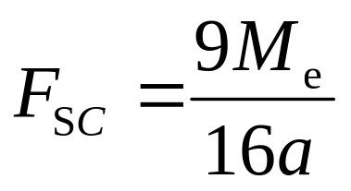
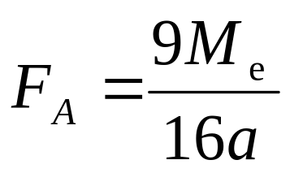
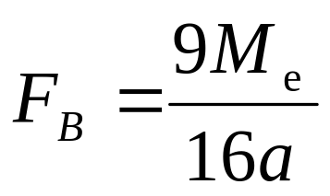
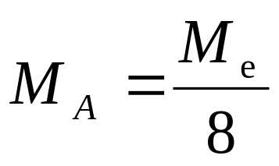
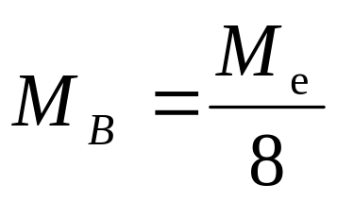
因反对称，w_{C} = 0
（↑），
（↓）
（逆），
（顺）

